Slide 1


BÀI 21
GIỮ GÌN MÔI TRƯỜNG SẠCH ĐẸP

Slide 2
TIẾT 1

Slide 3

KHỞI ĐỘNG

Slide 4
KHÁM PHÁ – KẾT NỐI

Slide 5

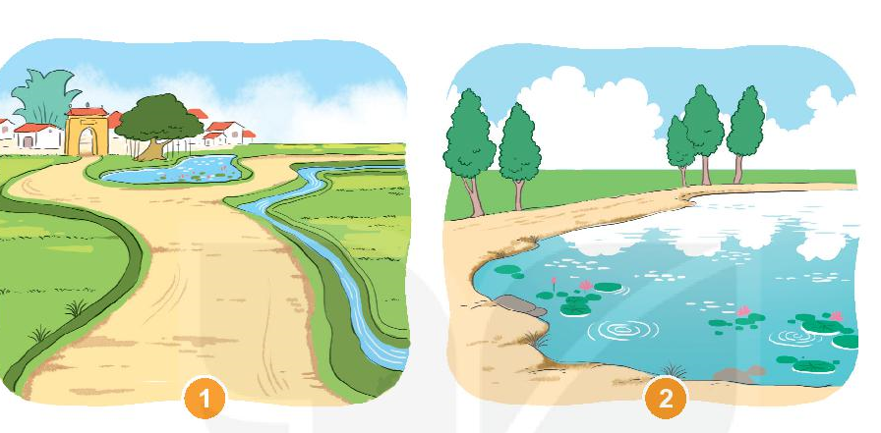
Hoạt động 1
Kể về những địa điểm sạch, đẹp ở địa phương em

Slide 6
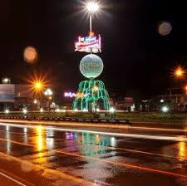
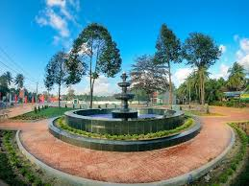

Slide 7
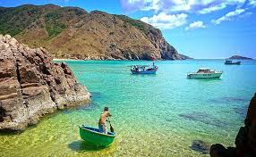
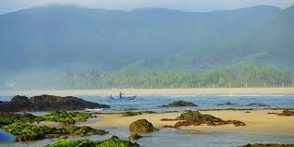

Slide 8

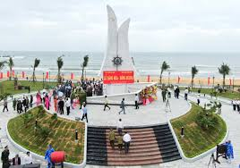

Slide 9
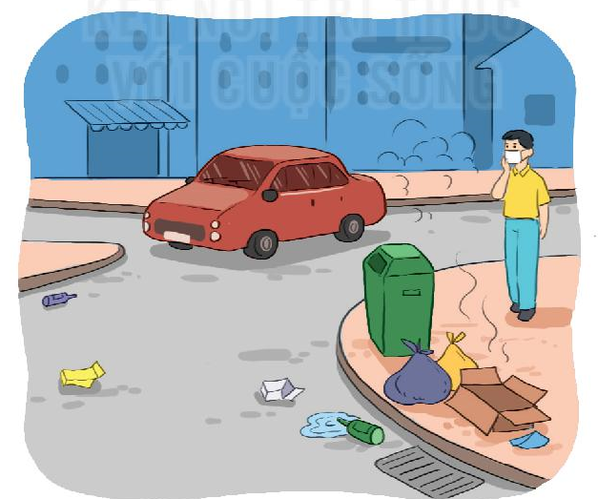
Hoạt động 2
Nêu tác hại của việc vứt rác và chất thải bừa bãi ở nơi em sống?

Slide 10
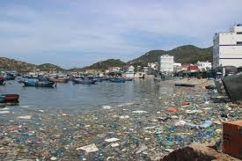
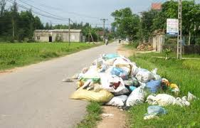

Slide 11
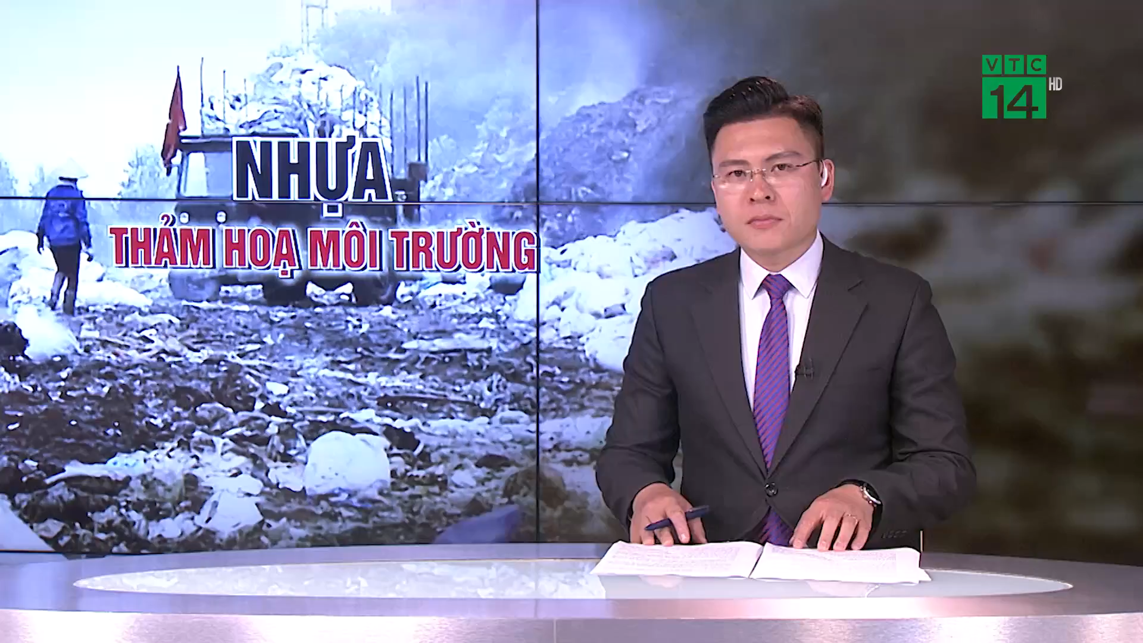

Slide 12
TIẾT 2

Slide 13
KHÁM PHÁ – KẾT NỐI

Slide 14
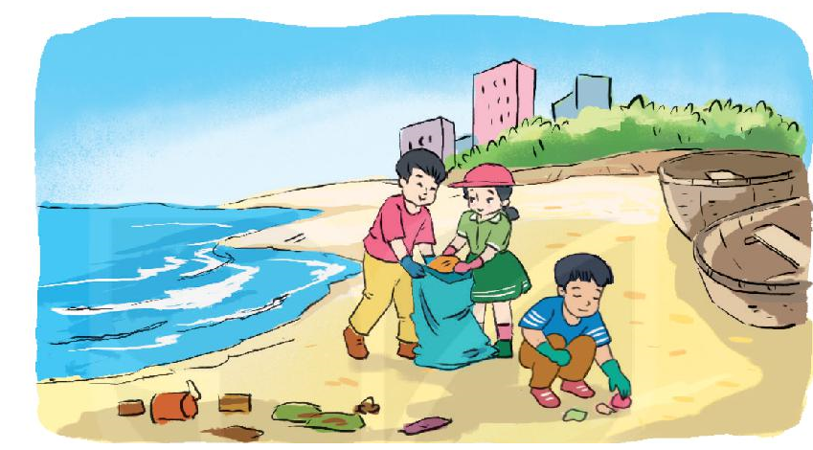
Hoạt động 3
Kể về một vài địa điểm chưa sạch, đẹp ở quê em
và đề xuất những việc em cần làm để bảo vệ môi trường

Slide 15
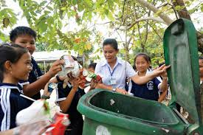
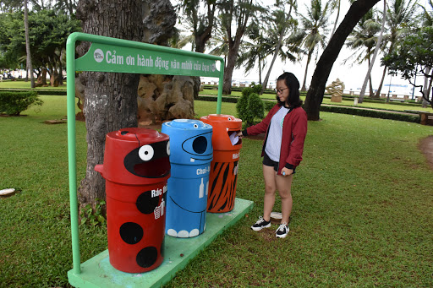

Slide 16
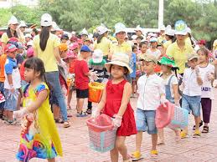
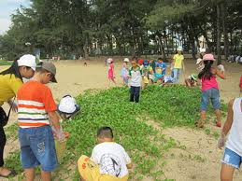

Slide 17
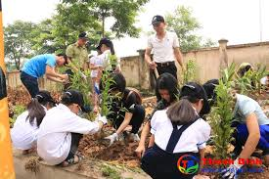
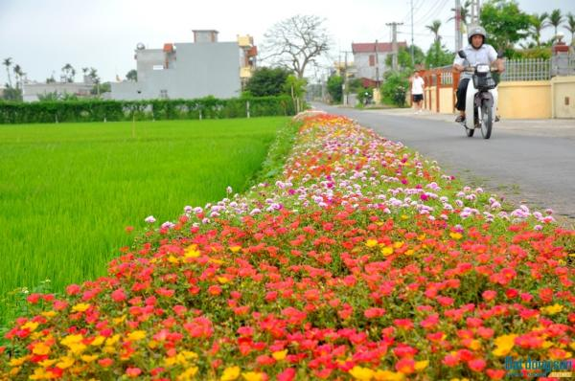

Slide 18
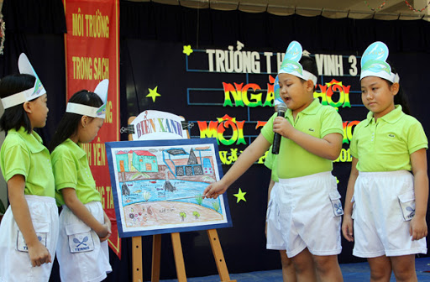
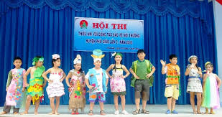

Slide 19


Slide 20
* Những việc em cần làm để bảo vệ môi trường:
Bỏ rác đúng nơi quy định.
Tham gia dọn vệ sinh trường lớp và nơi em ở,…
Trồng nhiều cây xanh.
tuyên truyền vận động mọi người cùng thực hiện.
Không bẻ cành, ngắt hoa, giẫm đập lên cây cỏ ở nơi công cộng,….

Slide 21
THỰC HÀNH

Slide 22

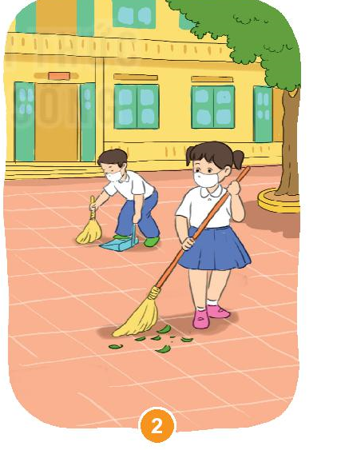
Hoạt động 4
Nhận xét hành động của các bạn dưới đây:

Slide 23
TIẾT 3

Slide 24
THỰC HÀNH

Slide 25
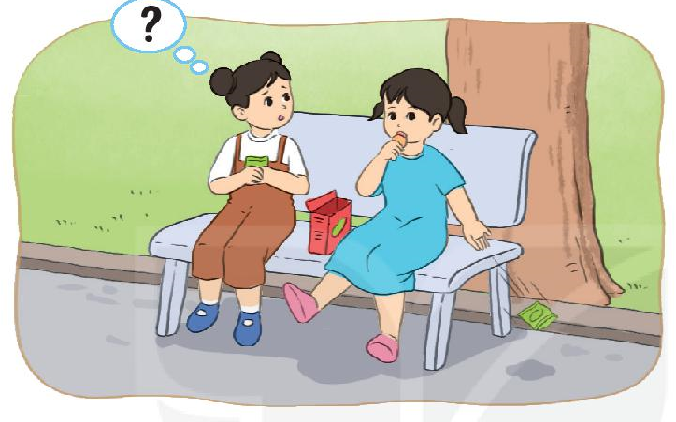
Hoạt động 5
Sắm vai xử lí tình huống

Slide 26
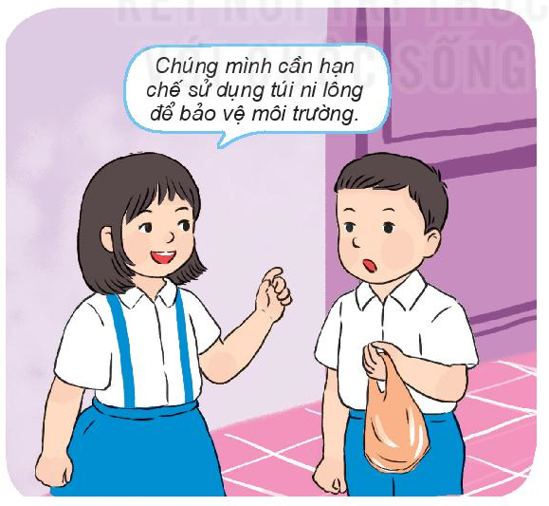
Hoạt động 5
Sắm vai xử lí tình huống

Slide 27
VẬN DỤNG

Slide 28

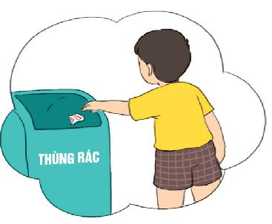
Hoạt động 7
Thực hiện các việc làm để bảo vệ môi trường như: bỏ rác đúng nơi quy định, tiết kiệm nước, bảo vệ cây xanh, …

Slide 29
Kể những việc em và bạn bè hoặc người thân đã làm để góp phần bảo vệ môi trường.

Slide 30
Thông điệp:
Môi trường sạch, đẹp làm cuộc sống của chúng ta tốt đẹp hơn. Em nhớ luôn giữ môi trường xanh, sạch, đẹp.

